Slide 1
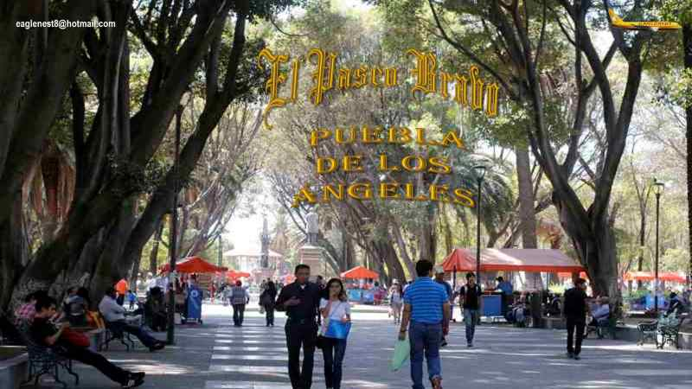
42’ 20”

Slide 2
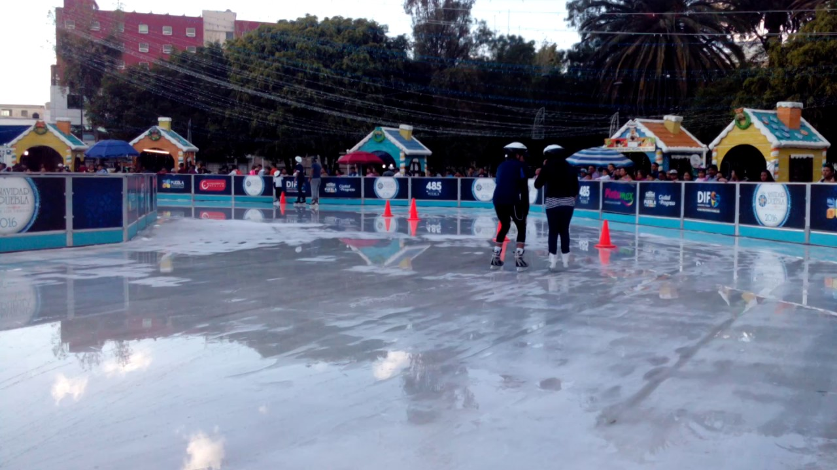

Esta presentación es con el fin de pasar
un rato agradable con la música y las diapositivas,
mostrando las joyas turísticas de Puebla, México…
NO pretende lucro alguno…
ni tiene nexos con gobiernos o partidos políticos…
solo es para informar y entretener.

Slide 3
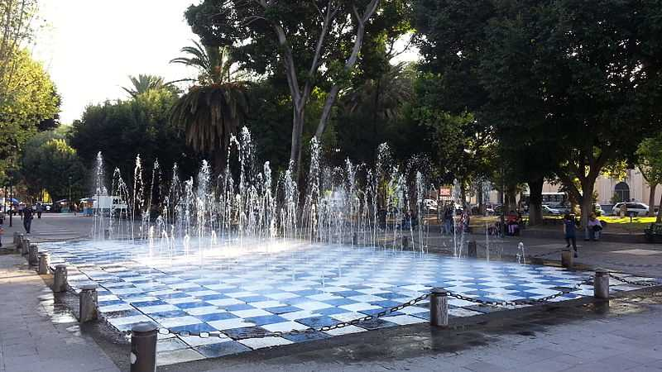


eaglenest8@hotmail.com
El Paseo Bravo
Puebla
de los
Ángeles
____________________

Slide 4
El paseo bravo es un parque urbano
ubicado en la ciudad de Puebla,
Puebla, México.
El Paseo Bravo
Texto Publicado por:
Fatima Garcia de Loera en:
historia sin comentarios
Es una muestra del paso de la historia en Puebla.
Surgió como homenaje a los Héroes
de la Independencia, resistió el sitio de Puebla en 1863, se volvió un paseo
digno de la realeza durante el imperio
de Maximiliano y Carlota,
vio el paso de la Revolución Mexicana, conmemoró el centenario
de la consumación de la Independencia
y actualmente sirve como lugar de recreación.
Nombres Paseo Bravo
Paseo Nuevo
La Alameda
Estatus público
Vías adyacentes 11 sur
Inauguración 1840
Ubicación
Coordenadas: 19° 02′ 48″ N
098° 12′ 28″ W
Sus cinco manzanas ubicadas
« entre la 11 sur y la 13 sur »
son un espacio para relajarse, caminar,
y disfrutar los antojitos poblanos.

Slide 5
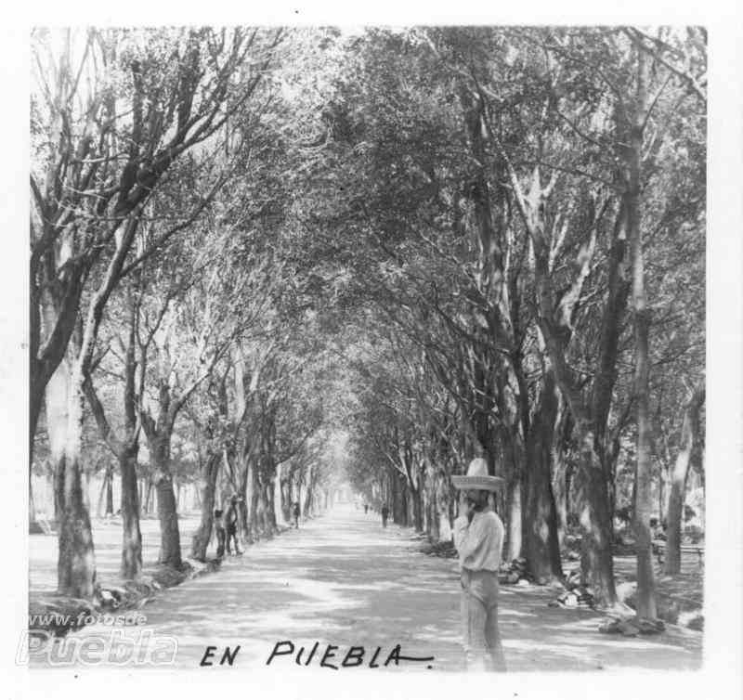
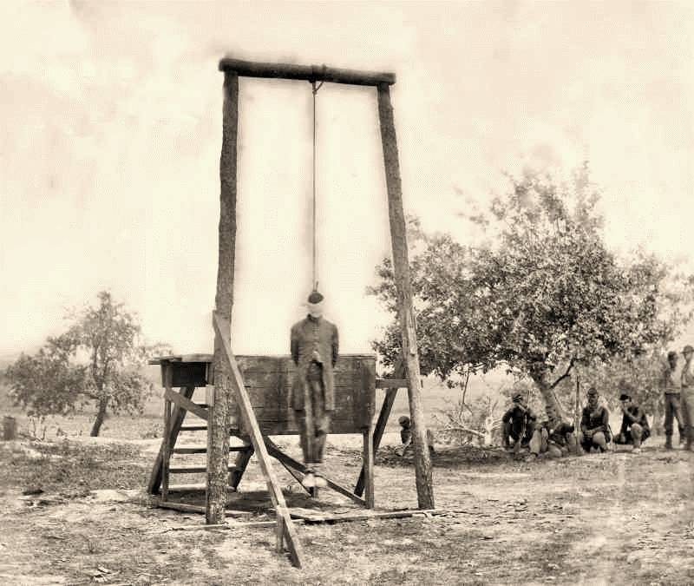
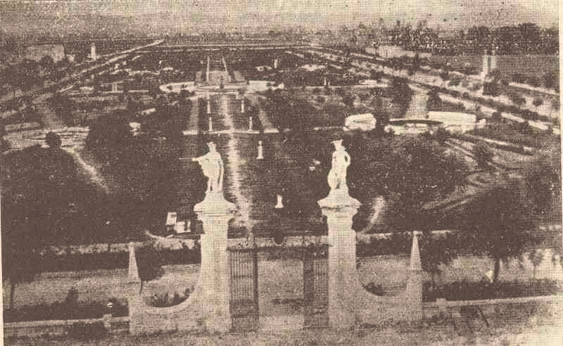
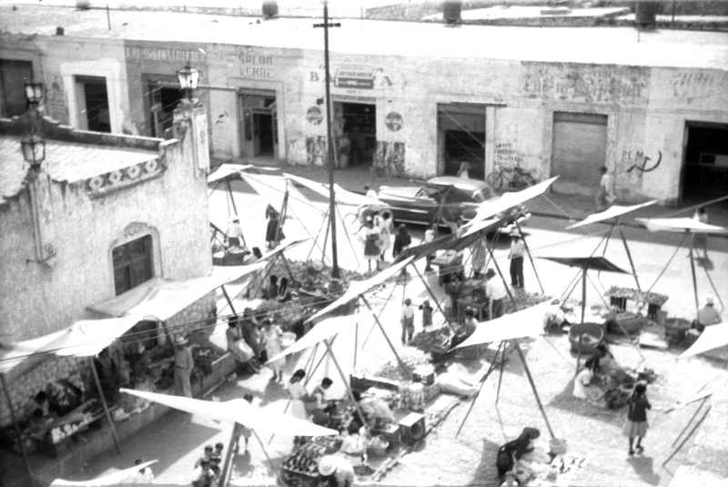
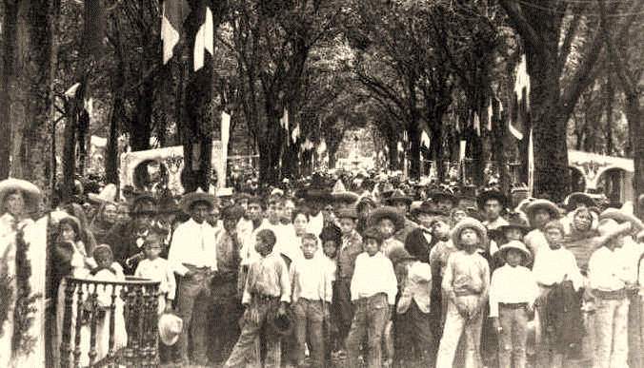
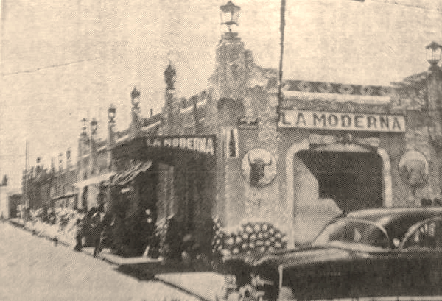
La historia del paseo Bravo
Las transformaciones que va sufriendo la ciudad al paso del tiempo
hacen cambiar al Paseo Bravo, como nos muestra Ricardez Sánchez,
que según el plano de Medina en 1754, en el cual se observan
tres de las cinco manzanas que forman el Paseo Bravo,
en este plano se observa que las plazas edificadas están ubicadas
del lado poniente, mientras que la plazuela de Guadalupe
estaba prácticamente desocupada, al igual que otras dos cuadras.
Plaza del Parral (1754-1814)
De acuerdo con el libro las calles de puebla,
del historiador Hugo Leicht,
parte del terreno que conforma
el Paseo Bravo formaba una plazuela conocida como Plaza del Parral.
quien solicitó al ayuntamiento su remoción,
alegando que los dominicos
no podían arrendar unas casas
que tenían en ese lugar.​
Hasta principios del siglo XIX,
(nos dice Hugo Leicht),
que esta plaza se utilizó
como lugar de horca,
misma que fue removida
en 1804 por petición
de Fray Vicente Magor,
El paseo bravo
se conforma a partir del siglo XVI,
desde un inicio se estableció
por diferentes plazas
como El Parral, Oaxaquilla
y Guadalupe.
El parque se encontraba
fuera de la traza Española
y tampoco correspondía
a algún barrio de los fundados.
En la época novohispana, en 1768,
el Paseo Bravo era ocupado
como un campo de práctica militar.
Fue inaugurado en 1840
bajo el nombre de paseo nuevo
y es considerado
uno de los sitios emblemáticos
de la capital poblana.
Debe
su nombre
al General Insurgente
Miguel Bravo.

Slide 6
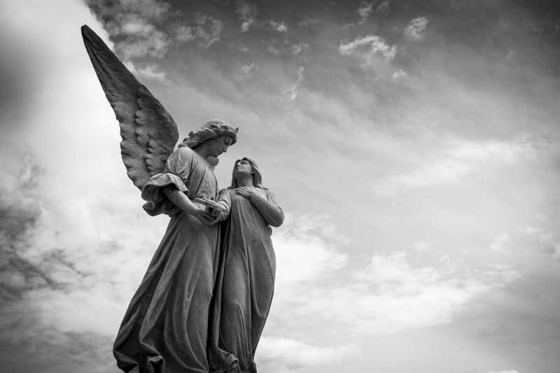
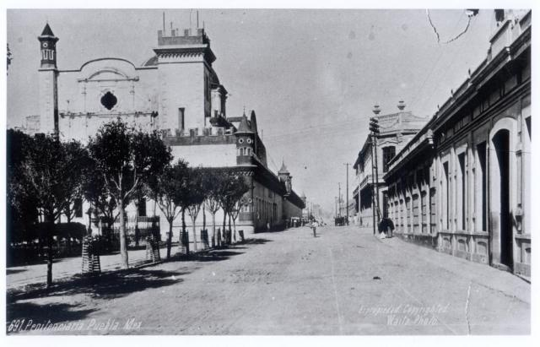
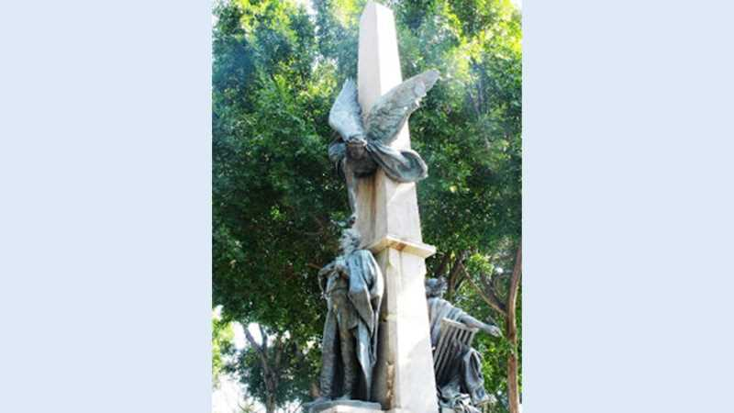
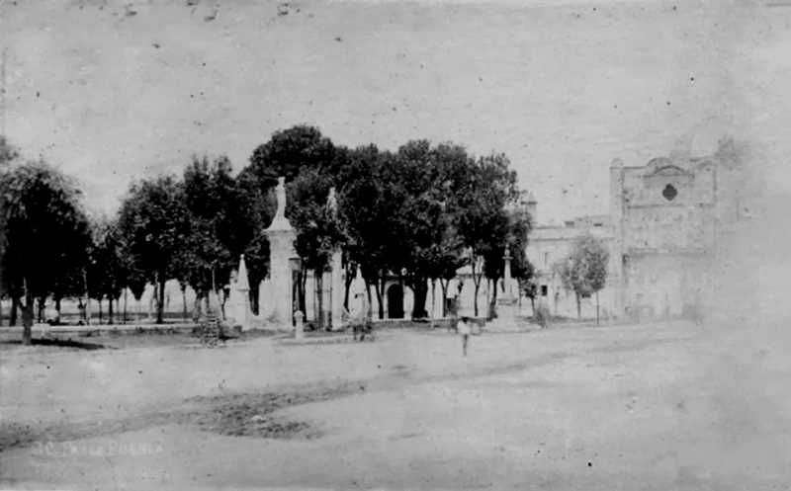
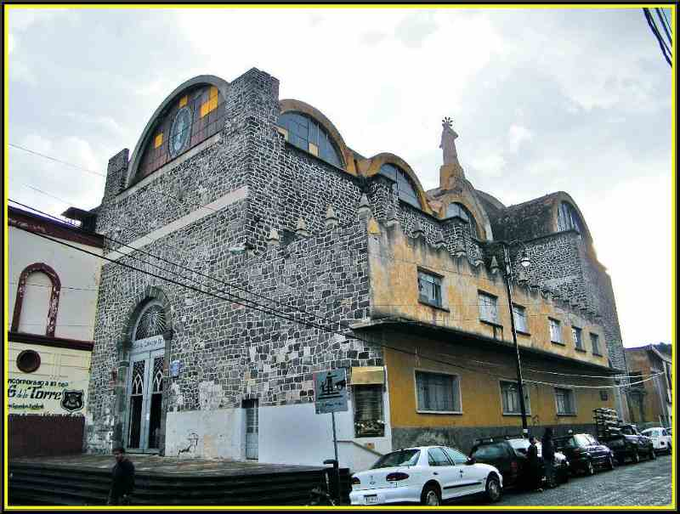
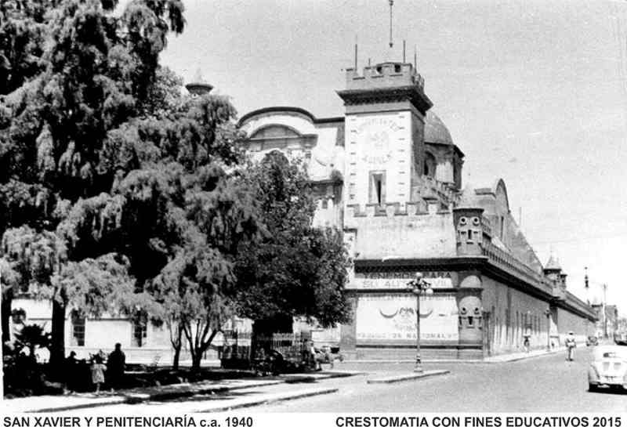
En 1834 el ayuntamiento de puebla compró las casas aledañas
para hacer un cementerio y para establecer la alameda pública,
usando también parte de la plazuela de San Javier
El obrero mayor hizo el diseño de una pirámide de sillares de cantería,
coronada de una águila y rodeada de una balaustrada (...) alrededor del monumento
se plantaron árboles, que fueron el origen
o precursores del futuro paseo.
(Hugo Leicht,
las calles de puebla)
El historiador y escritor Pedro Ángel Palou Pérez
señala que en 1819, el gobernador e intendente Insurgente Ciriaco del Llano y Garay propuso
la creación de un paseo público
en la ciudad de Puebla.
En 1823, el soberano congreso mexicano
emite un decreto mediante el cual
Miguel Bravo recibió el honor de
“Benemérito de la Patria en grado heroico".
Paseo Miguel Bravo
Ciriaco del Llano
se negó a cumplir
dicha orden,
no obstante,
el General
José María Calderón
« primer gobernador de puebla en la etapa federalista »
acepta acatar
el decreto,
colocando
un busto
de Miguel Bravo
en 1827;
En el lapso de 1812 a 1833
el actual Paso Bravo
fue utilizado como cementerio
el cual
fue sustituido
en 1830
por otra pieza similar
debido al robo
de la primera,​ y
"Don Nicolás Bravo
tenía que pasar
por esta ciudad,
regresando
de su destierro (...),
se acordó poner
un busto de bronce
en el monumento."​
En homenaje a Miguel Bravo (1814 1870)
(el terreno de la penitenciaria
de puebla).
y el trabajo
fue encargado
al artista
Bernardo Olivares Iriarte,
discípulo
de José Manzo,
uno de los máximos
Exponentes
del neoclásico
Mexicano.
En 1827,
se edificó
un monumento
con una pirámide
de sillares,
coronada con un águila
y con el busto
de este héroe; sirviendo así
como paseo.
pues un alto número de muertes
se registró en ese periodo
provocado por la viruela y el cólera,
por lo tanto se tuvo que echar mano
de un lugar grande,… y entonces
se improvisó como panteón.
Una vez consumada
la Independencia
el congreso general de México decretó que se adornaran
los sitios en que fueron sacrificados los Héroes
de la Independencia,
nombrando entre ellos,
El sitio elegido fue la plaza pública,
también conocida en ese entonces
como Plaza del Parral
o Plaza de Oaxaquilla,
Parte del terreno
en la 11 sur y 9 poniente
formó una plazuela
que se llamó del “parral”.
En dicho decreto,
se enuncia que el terreno
donde fue sacrificado Bravo
deberá ser cercado, adornado con árboles
y se levantará una pirámide como homenaje.
al Mariscal Insurgente Miguel Bravo, (sobrino de Nicolás Bravo) quien el 15 de abril de 1814 fue fusilado por los realistas en ese lugar.
El ayuntamiento de puebla vio en el paseo del parral
un espacio para homenajear a Bravo.
El proyecto de hacer ahí un paseo data de 1818,

Slide 7
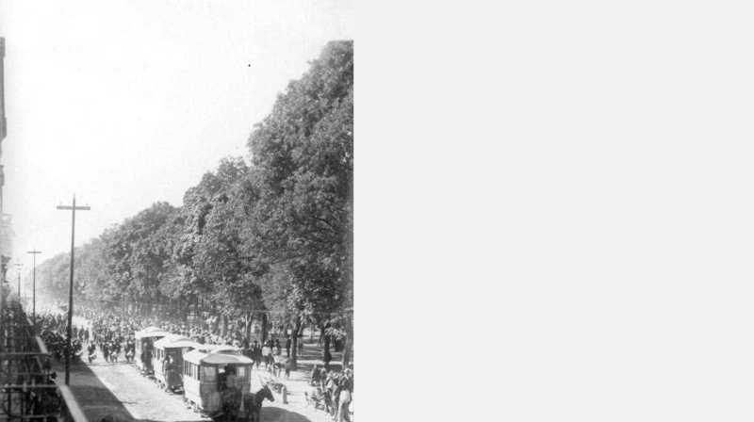
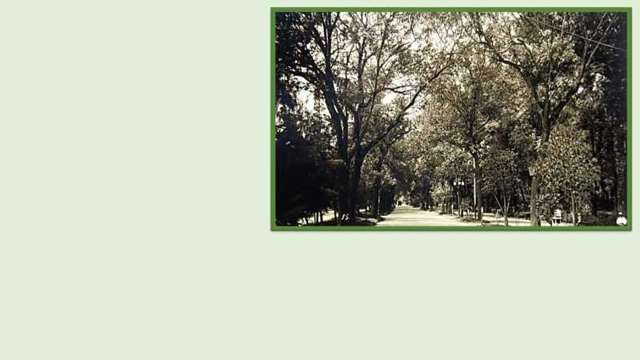
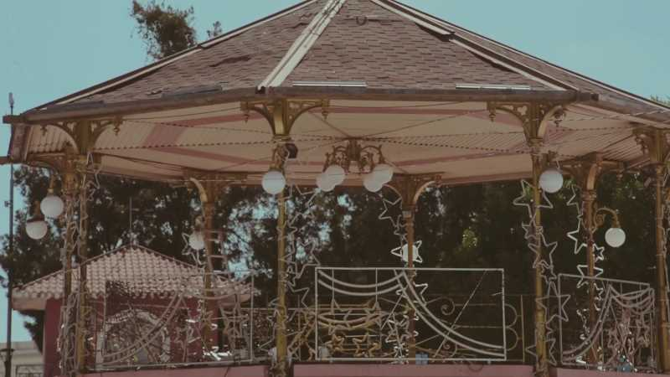
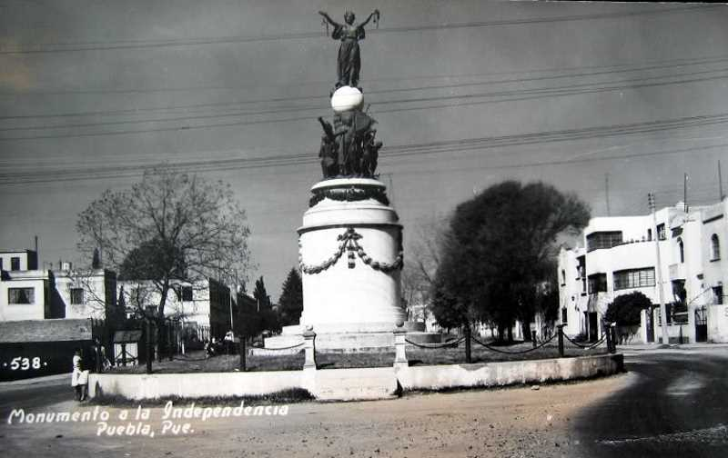
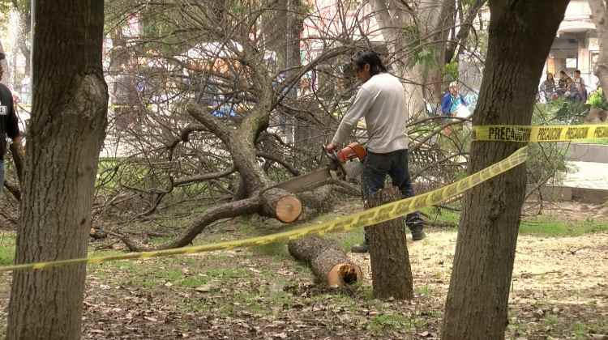
Paseo de la Emperatriz (1864-1870)
Después de la Batalla de Puebla del 5 de mayo de 1862,
y como preparación para la resistencia de la ciudad
contra los Franceses, todos los árboles
del paseo fueron cortados.​
Otros monumentos añadidos posteriormente fueron el de Gabino Barreda,
médico y político Mexicano,
que se levantó en 1902
en el mandato del presidente municipal
Leopoldo Gavito;
y el de Esteban de Antuñano,
empresario textilero,
erigido en 1903 por órdenes del alcalde
Benjamín del Callejo.
(este último fue retirado
al Paseo de San Francisco en 1990).
Paseo Nuevo (1840-1864)
Está adornado con un monumento
(el de Miguel Bravo) en el fondo
y cinco hermosas fuentes.
La escultura fue inaugurada en 1898
por el Presidente Porfirio Díaz,
quien al mismo tiempo
"puso la primera piedra
para el monumento
dedicado a la Independencia,
frente a la iglesia de Guadalupe,
de donde se había quitado
el busto de Miguel Bravo."​
(actualmente se ubica
en la avenida Juárez
y la 19 sur).
Paseo Bravo (1870 - 1903)
La extensión que tiene, proporciona
una reunión considerable de carruajes y caballos.
Recibió otro cambio de nombre
durante el fugaz Imperio
de Maximiliano de Habsburgo,
época en la que fue bautizado
como Paseo de la Emperatriz,
en honor a Eugenia de Montijo,
esposa de Napoleón III.
En 1896, se alzó un monumento en memoria de Nicolás Bravo,
quien desempeñó tres veces el cargo de Presidente de México.
Hugo Leicht, citando la guía de 1852,
en las calles de puebla.
Para 1852 ya era un paseo pintoresco
por sus árboles, sus flores,
el monumento y sus cinco fuentes.
el paseo fue arreglado nuevamente, añadiéndole bancos de hierro
alrededor de las fuentes en 1897; la demolición de la barda externa en 1898;
la construcción de un quiosco en 1899
y se hizo un pozo de agua sulfurosa.
Durante esta etapa,
se incorporó al paseo
la manzana que está al poniente
de la calle 11 sur
y se cercó todo el predio.
En 1855, el gobierno mandó a reponer
la parte maltratada del monumento;
y en 1862, al cortar los árboles del paseo,
se retiró el busto del Héroe de la Independencia.
El busto del General Miguel Bravo
es retirado y trasladado al edificio
del antiguo Colegio de San Juan en 1875.
Desde su inicio fue pensado como un lugar al cuál pudiera asistir
el mayor número de habitantes para la diversión dominical,
pues para cuando se establece este campo en la ciudad, solamente
se contaba con el Paseo de San Francisco y el zócalo como lugares abiertos.
En tiempos del imperio de Maximiliano de Habsburgo
se le incorporó al paseo la manzana que está
en la 11 sur 900, se cercó todo el paseo con una barda;
Posteriormente, fue colocado frente
al templo de Guadalupe, para después
ser cedido al Museo Militar del Batallón de San Javier.
En 1870 se refiere al parque
por primera vez como Paseo Bravo.
Para 1856, el plano de Álvarez lo describe como “Alameda Nueva".
Con el estallido de la revolución, dicha pieza se perdió definitivamente.

Slide 8
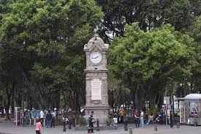
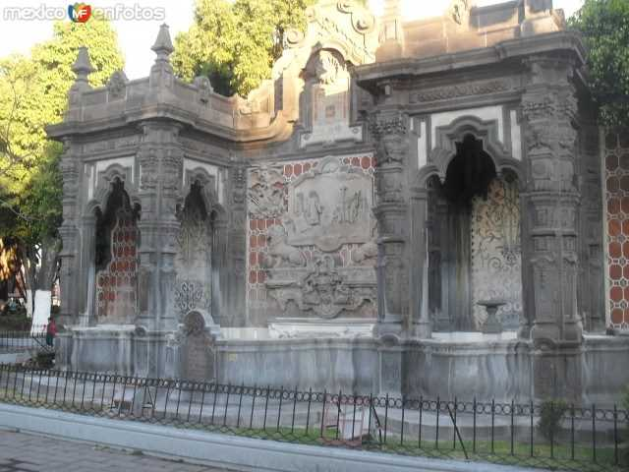
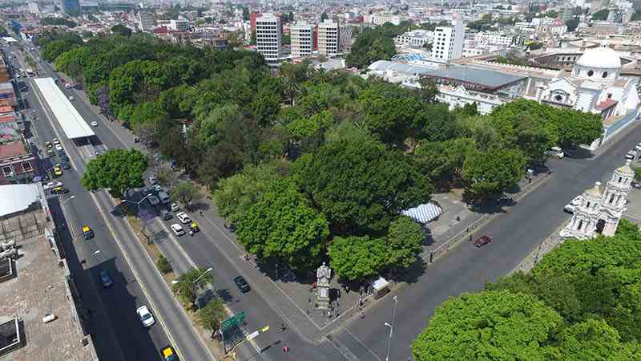
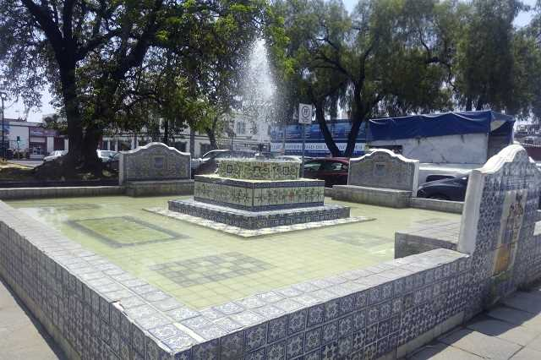
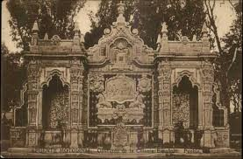
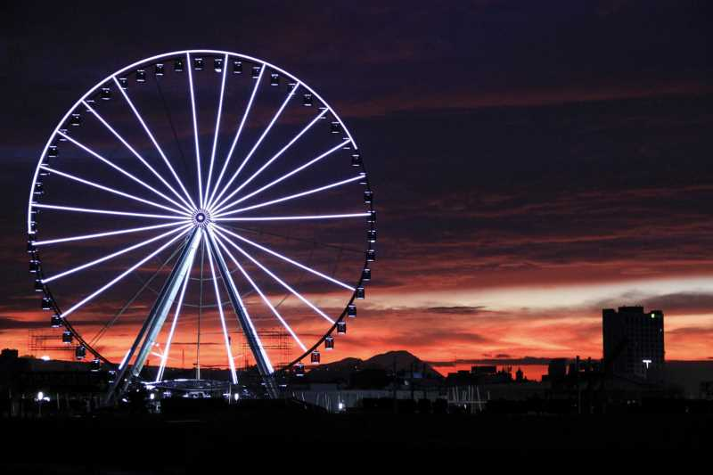
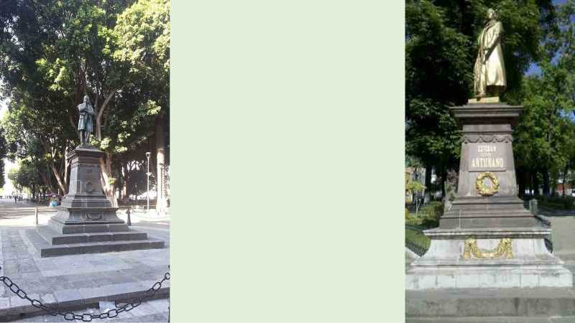
Esté es uno de los parques que en la ciudad cuenta con un mayor número de monumentos a Héroes o Ciudadanos importantes, la gran mayoría
han sido donados por comunidades extranjeras radicadas en la ciudad
como la Española, la Francesa y la Inglesa.
Mas tarde en 1929, también la colonia Inglesa donó una fuente
que se conoce como La China Poblana y el Charro.
En 1959,
el presidente municipal
Arturo Perdomo Morán
construyó el Museo de Historia,
con piezas propiedad
de la Universidad Autónoma de Puebla.
En enero de 2013,
el gobernador Rafael Moreno Valle Rosas
propuso instalar en el paseo bravo
el proyecto de la Estrella de Puebla,
una rueda de la fortuna.
La fundación Mary Street Jenkins instaló en 1987
un monumento a Don Juan de Palafox y Mendoza, “Motolinia” hecho por el artista Jesús Corro Ferrer.
Otros monumentos
En estas mismas fechas
el ayuntamiento en turno promueve la construcción
de un zoológico,
instalando un lago artificial
para patos y cisnes.
Entre los animales
que los visitantes podían ver
eran el venado, tejón, coyote,
leones, renos, jabalíes
y algunas variedades de monos…
todos estos animales
estaban en jaulas.
El Paseo Bravo
sirvió para homenajear
a Gabino Barreda como
“el eminente filósofo,
insigne maestro”
y a Esteban de Antuñano
por ser el
“fundador de la industria fabril en el país”
a los dos se les hizo
un pequeño monumento.
El reloj recibe el nombre
de El Gallito por la figura del animal que corona la torre.
Donación de "el gallito" (1921)
Finalmente, el plan no prosperó
por oposición ciudadana
y del Instituto Nacional
de Antropología e Historia.
Es importante mencionar que este espacio
ha tenido diferentes nombres
desde Paseo Nuevo, Paseo de San Javier,
Alameda Nueva,
Paseo de la Emperatriz Eugenia,
por ultimo el nombre que se conserva
Paseo Bravo y según el vulgo común
el Gateo Bravo, pues se conoce que ahí
llegan las Sirvientas ha pasar su tiempo libre.
En 1921, en la esquina
de la avenida reforma
y la 11 sur, la colonia francesa
que residía en puebla le obsequió
a la ciudad un reloj,
en celebración por el Centenario
de la Consumación
de la Independencia.
Su estilo es art Nouveau.
Historia contemporánea (1940 - 2014)
El gallito es una pieza central
dentro del Paseo Bravo.
El paseo bravo ha recibido diferentes modificaciones
a lo largo de las últimas décadas:
Este reloj se ha convertido
en un punto de reunión emblemático para los habitantes
de la ciudad, especialmente
para convocar protestas.​
En 1940, el presidente municipal Rafael Ávila Camacho
construyó una pista de patinaje
en el anillo central del parque.
Para la década de los años cincuenta
se construye el Museo de Historia Natural.
En 1999, un sismo tiró la efigie del gallito,
pero fue recuperada y devuelta por un conductor de taxi.

Slide 9
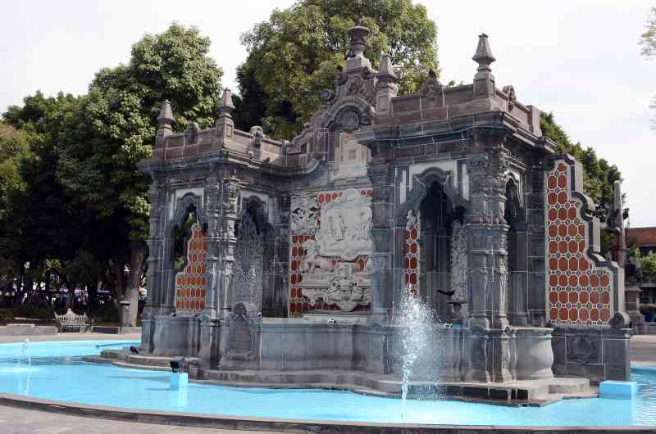
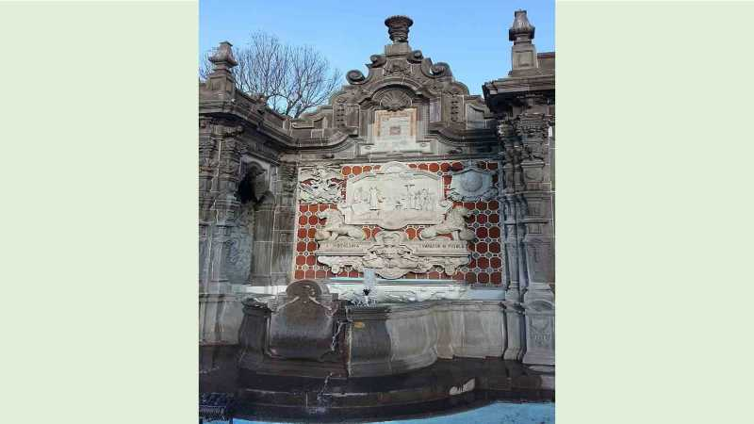
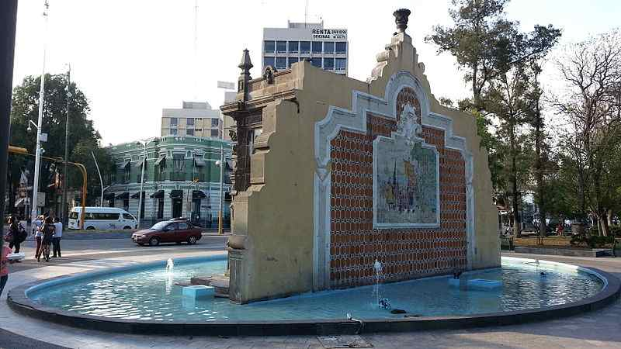
Reverso del monumento dedicado a Motolinía,
fundador de la Ciudad
de Puebla.
Fuentes.
Detalle
del monumento
dedicado
a Motolinía,
fundador
de la Ciudad
de Puebla.
Frente del monumento dedicado a Fray Toribio de Benavente − “Motolinía”, fundador de la Ciudad de Puebla, ubicado en el Paseo de la Independencia (Paseo Bravo) en la ciudad de Puebla de Zaragoza, Puebla, México.

Slide 10
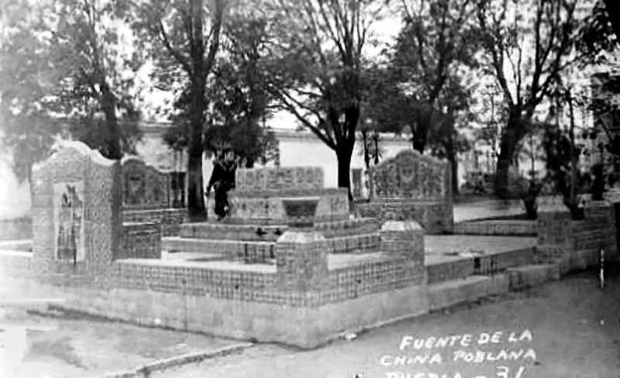
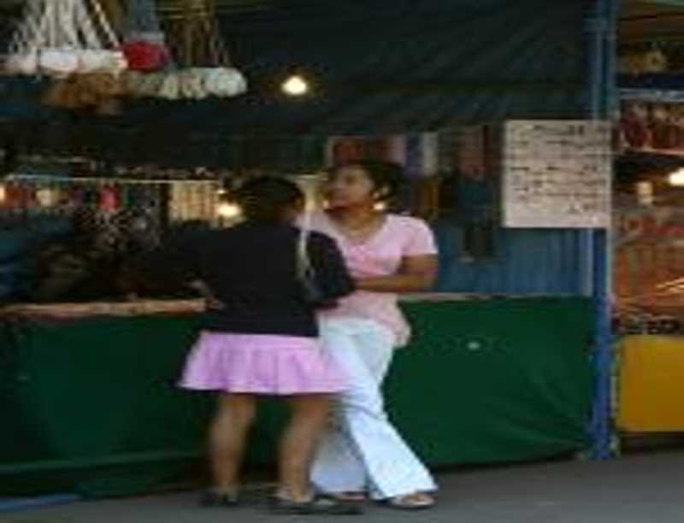
Etnografia
El Paseo Bravo esta delimitado
por las calles reforma al norte,
por la calle 11 poniente al sur , por la calle 11 sur al oriente
y por la calle 13 sur al poniente.
Este lugar, además de ser
un lugar de paseo,
se caracteriza
por ser utilizado
por gente
de escasos recursos
y por ser distracción
para empleadas que llegan
a la ciudad a trabajar
haciendo labores domésticas.

Slide 11
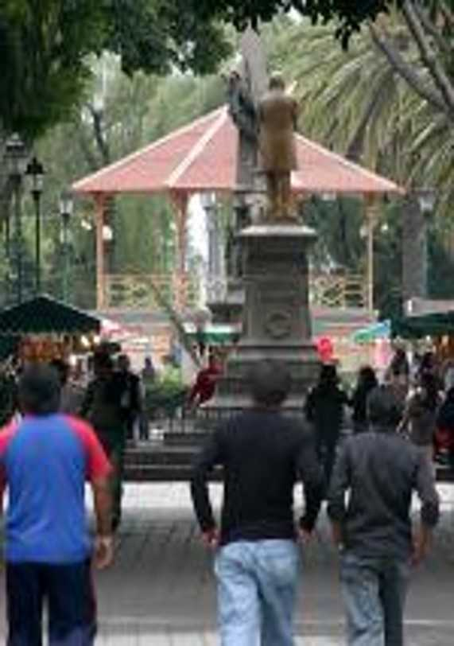
De igual forma es utilizado por los escolares…
de lunes a viernes se llena de estudiantes
de diferentes escuelas cercanas a este.
Aun así el Paseo Bravo lo utilizan igualmente familias, migrantes, soldados
(en sus días libres), parejas, trabajadores, (policías, barrenderos, vendedores, etc.).
En este lugar hay diferentes monumentos
y fuentes pero ya algunas están
en pésimo estado, el lugar alberga
un edificio de recaudación de impuestos, (antes acuario)
también está el kiosco,… por el lado
de la once sur están los baños públicos.

Slide 12
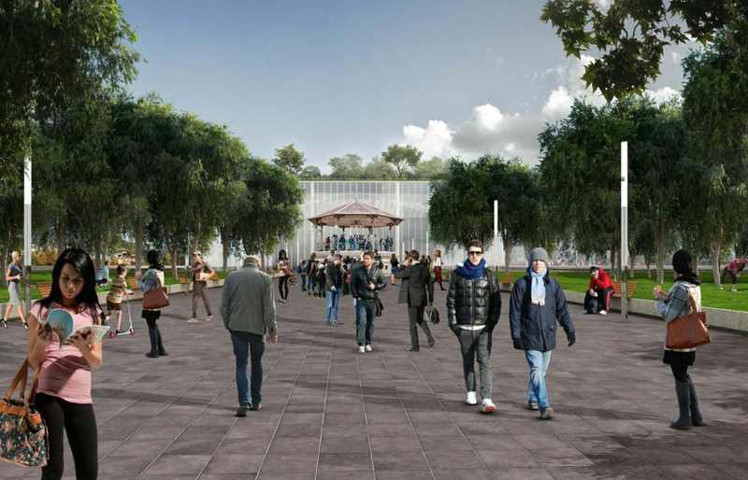
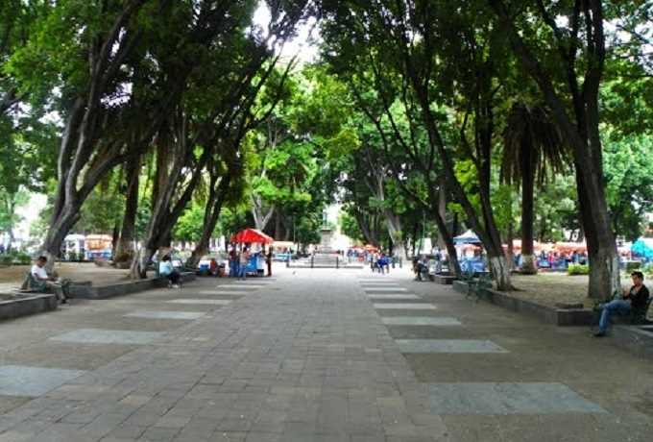
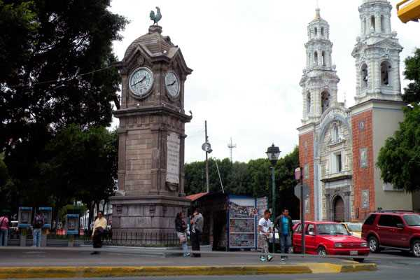
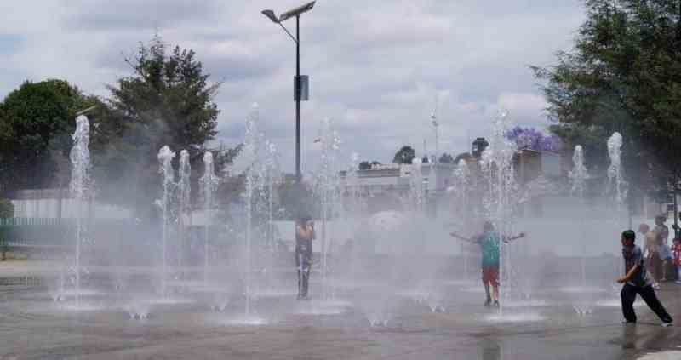
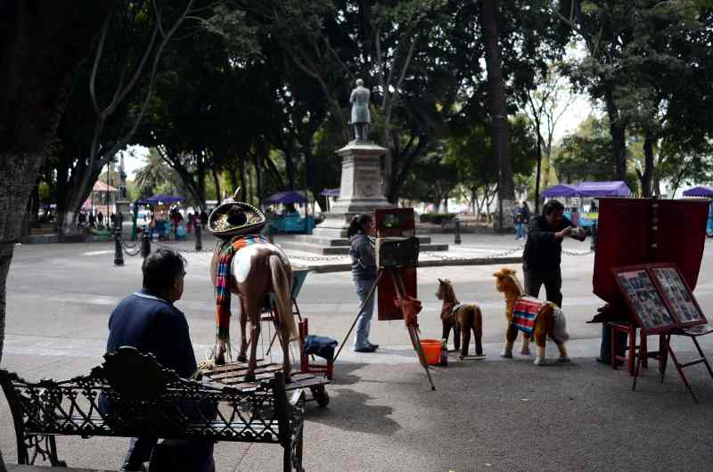
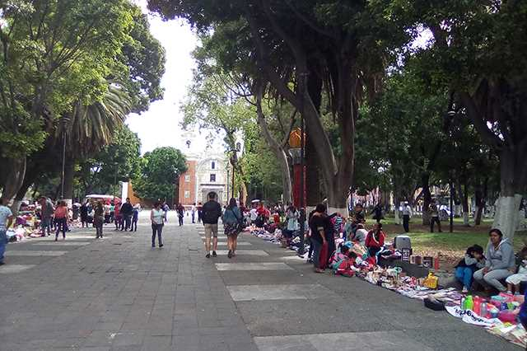
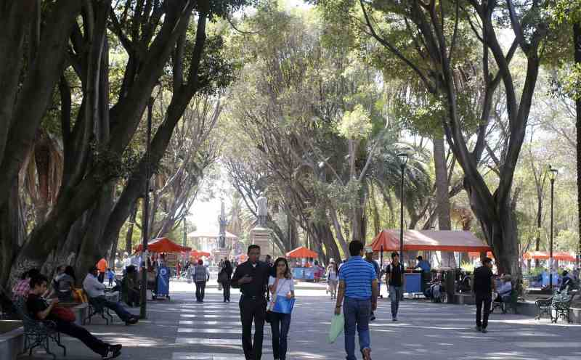
Los comercios de temporada son establecidos
con el permiso del ayuntamiento, por ejemplo para vender libros, revistas, artesanías y pósters.
Se viene a este lugar
a descansar,
a "matar el tiempo,
a pasear, a jugar,
a esperar, a comer,
incluso
algunos escolares
lo utilizan como
lugar de pelea"
nos comenta
un informante
que tiene su puesto
de chicles y chocolates
en un carrito.
Apenas unos metros, antes de llegar al kiosco, está otro microespacio,
aquí se pueden ver tres personas que se dedican a tomar fotografías
con una escenografía improvisada, un paisaje de los volcanes,
un burro de peluche y un toro que llama la atención de los paseantes,
el día domingo estas escenografías son más estilizadas y elaboradas,
para niños y también para familias que llegan a retratarse.
El Paseo Bravo es cortado
por la calle tres poniente,
por donde circulan los vehiculos,
y de norte a sur por un pasillo amplio
que termina en el kiosco.
Podemos diferenciar algunos micro espacios,
por ejemplo
El Reloj del Gallito,
lo han utilizado diferentes personas como punto
de referencia obligado para esperar a los amigos,
a la pareja,
a la familia, etc.
Otro lugar dentro del Paseo Bravo
es la plaza que está del lado de reforma;
recientemente se agregaron fuentes al centro de este,
en donde se ha convertido en un atractivo, principalmente
para los escolares que salen de la escuela y llegan a mojarse,
Es una esquina emblemática
y de suma importancia
para el lugar
y para los poblanos,
pues de ahí se parte hacia otras partes
de la ciudad,
ahí se llega
de la casa,
del trabajo
o de algún
otro lado,
también de ahí salen algunas manifestaciones que se dirigen
al zócalo.
Vale mencionar que en toda la plaza hay bancas
que la mayor parte del día están ocupadas.
Los sábados y domingos en este pasillo
aprovechan algunas personas
como merolicos, para ofrecer sus productos y servicios
entre los que destaca el esoterismo, el culto a la muerte
en donde además sirven como atractivo para los visitantes
los diferentes animales exóticos (serpientes, reptiles) que presentan.
El pasillo lo utilizan para transitar familias, niños, jóvenes, escolares etc.,
y para poner comercios improvisados ya sea de temporada o permanentes, en donde se venden comida; chalupas, elotes, chicharines, chicles, cigarros, dulces, refrescos, (durante la noche llegan los carritos de hamburguesas y hot-dogs).
A todas horas se puede ver gente esperando, descansando
o mirando las revistas del puesto, pero las horas más solicitadas son
de las doce del día hasta las dos de la tarde
y después de las cuatro de la tarde hasta cerca de las ocho de la noche.
Diferentes actividades
se dan en este lugar.

Slide 13
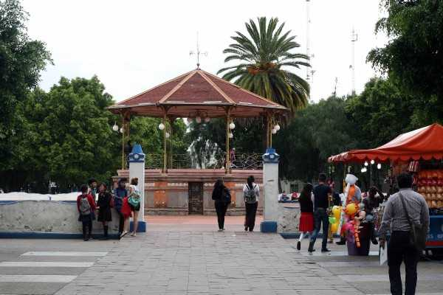
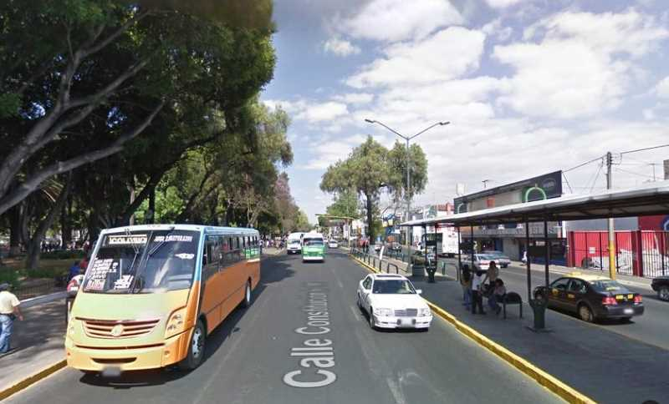
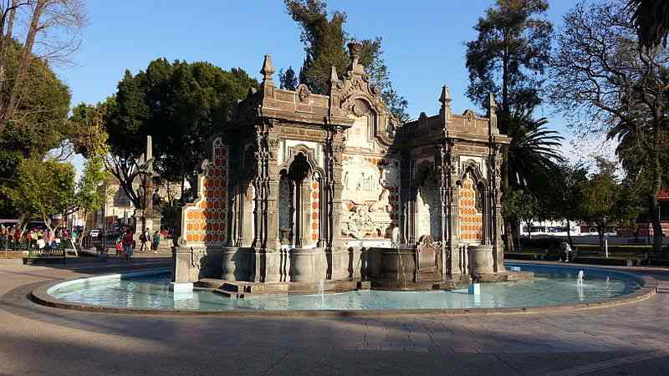
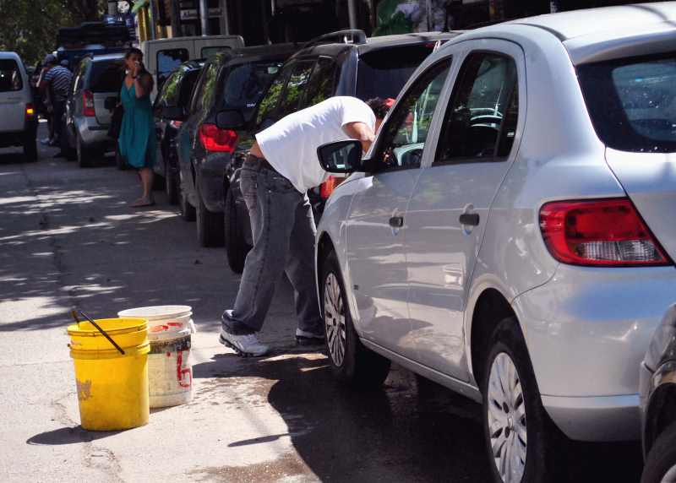
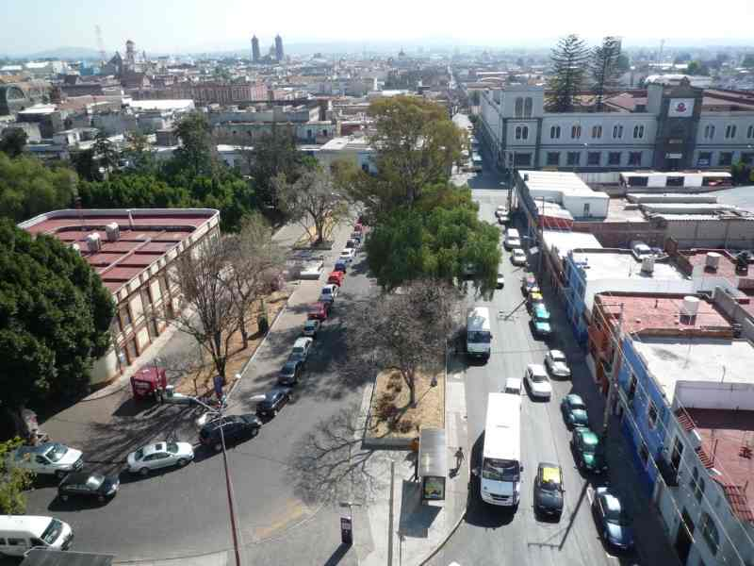
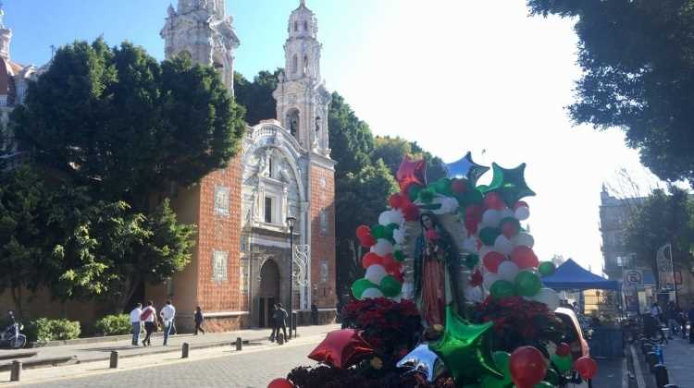
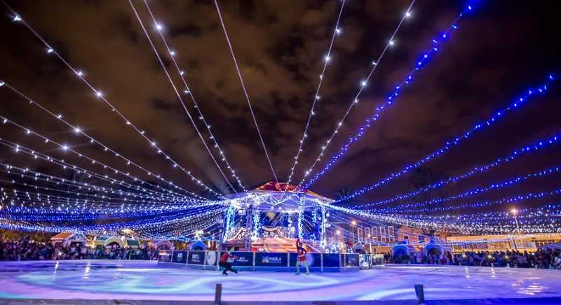
Algunos otros jóvenes llegan a practicar break -dance.
Pasando este espacio están las instalaciones de recaudación impuestos,
(antes el acuario).
El kiosco está dentro de una plaza
en forma circular,
Donde se ve gente de todas edades
y géneros.
En este espacio se ven a la una o dos de la tarde
los trabajadores de tránsito que llegan a pasar lista… limpiadores de calzado y cuidacoches.
Por ser un paradero obligado para el transporte público
se llena de personas que esperan para abordar su autobús,
vendedores que esperan
un autobús lleno para subir
a vender chicles, lapiceros, chocolates, paletas
etcétera.
También hay otros lugares, esto son las periferias, por ejemplo
la que da a la calle once sur, ahí ocurren diferentes actividades.
Otro lugar es el que está en reforma,
en esta calle coincide
con la iglesia
de Guadalupe
y con una plaza aledaña a está
en donde hay jóvenes haciendo acrobacias
en patineta
y parejas de novios.
También los fines de semana
hay renta de coches eléctricos,
y un colorido tren que pasea
a los niños por todo el Paseo Bravo,
en este mismo lugar
ponen un castillo inflable.
Hay juegos para niños,
pero se ven principalmente parejas de novios, ya llegando
al final del Paseo Bravo
esta una fuente de talavera
en donde aprovechan
los estudiantes
para "pasar el rato“.
En los fines de semana,
algunas veces el ayuntamiento
realiza bailes de danzón, entonces
se llena la plaza de adultos mayores.
"En las noches hay un nutrido grupo de estudiantes y parejitas,
aquí esperan su combi o se sientan a echar novio", nos informó Arturo,
joven que se dedica a vender chicles de micro en micro.
También hay diferentes usos para este,
en el kiosco,
lo utilizan principalmente
los escolares,
para descansar
o para ensayar
las bandas
de guerra
de las escuelas,
Por el lado de la trece sur
se convierte
en un estacionamiento improvisado, con estos franeleros
que igual cuidan el coche
o lo lavan.
Aquí las personas se sientan largos ratos y los niños aprovechan
para traer sus bicicletas y dar vueltas alrededor del kiosco.
Cerca de la noche también,
la esquina con la trece poniente se utiliza
para la prostitución, tanto de mujeres como de homosexuales.
Texto:
Lizbeth Samano Rito y Daniel Ramos García
Entonces podemos ver como en estos microespacios
la gente los utiliza de acuerdo a sus necesidades.
o también al salir de la escuela
vienen a este lugar a platicar o a realizar sus tareas.

Slide 14

Imagenes y texto :
De la red
Presentación No Lucrativa
Música:
Bravo medley 005
Interprete:
Diversos Interpretes
Edición:
Eaglenest
Duración :
42 minutos
20 segundos
Auf wiedersehen
Chao
Au revoir
Hasta la vista
Pasenla Bien
___________________
eaglenest8@hotmail.com

Slide 15







12:00
¿Te ha gustado?
Puedes ver más entrando
Aquí
Además puedes recibir powerpoints en tu correo electrónico suscribiéndote aquí:

